Slide 1
Fahrradfahren nach Hirnverletzung
Motorische und kognitive Fähigkeiten
Prof. Dr. Holm Thieme
IU Internationale Hochschule

Slide 2
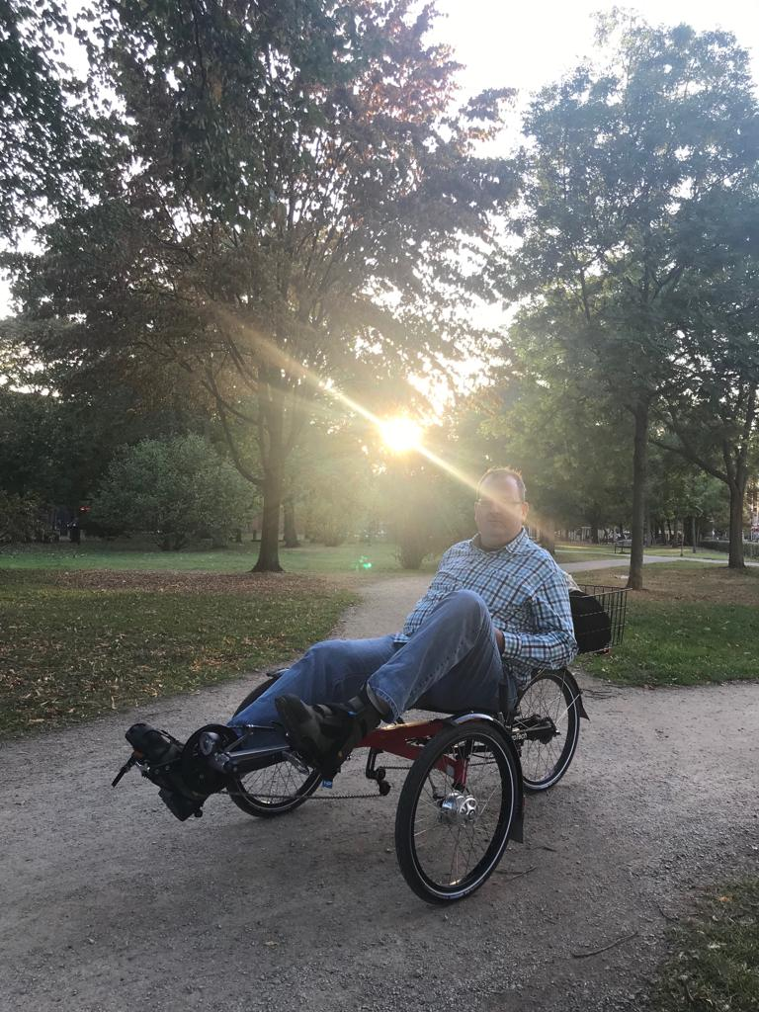
Agenda
Motorische Fähigkeiten
Kognitive Fähigkeiten
Fahrradauswahl
Fahreignung
Fahrtraining
Quelle Foto: http://www.leben-mit-einer-hand.de/neue-lebensfreude-nach-schlaganfall-wieder-fahrradfahren-mit-einem-liegedreirad/ [Zugriff: 14.03.2023]

Slide 3
Motorische Fähigkeiten
Kraft
  Bein aktiv bewegen können (z.B. in Rückenlage)
  Arm aktiv bewegen können (z.B. Schwimmbewegung)
  Schmerzen bei Bewegung beachten
  Ggf. Unterstützung durch Elektromotoren
  Anpassung Fahrrad (z.B. Fuß- oder Handschlaufen, Anti-Rutsch Pads, Einhänderbremsen und -gangschaltung)

Slide 4
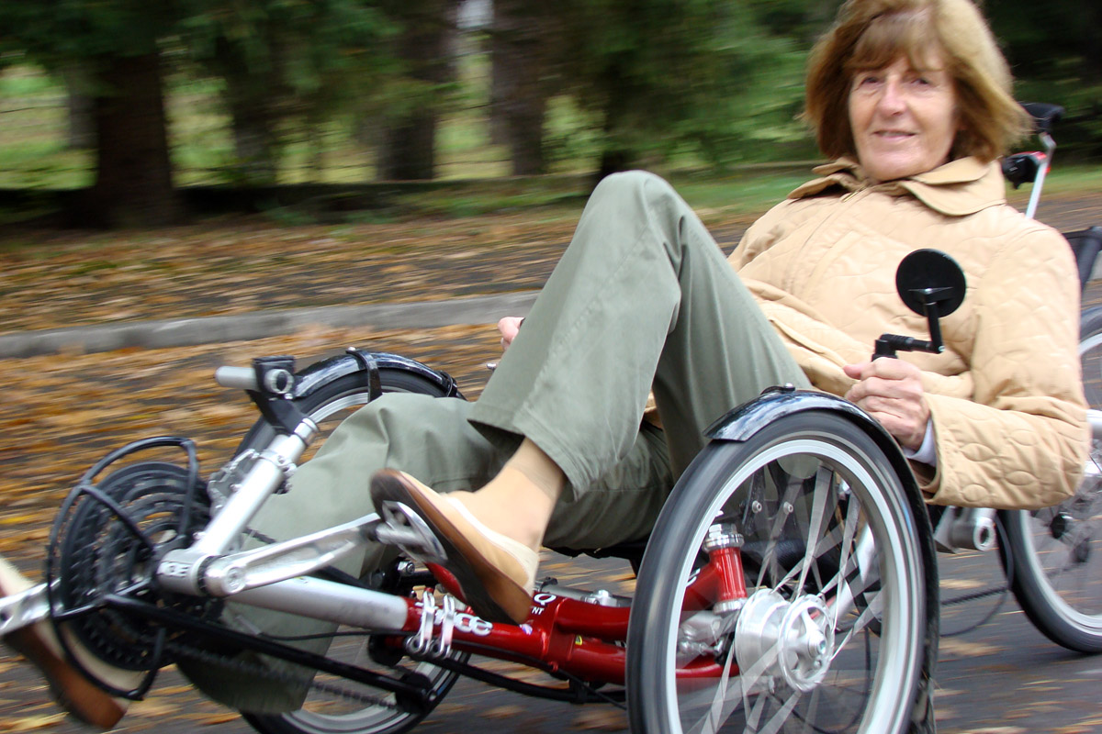
Motorische Fähigkeiten
Koordination und Gleichgewicht
  sollte ausreichend vorhanden sein oder
  in Physiotherapie trainiert werden
  Test Einbeinstand, Stehen mit geschlossenen Füßen und Augen
  Fahren, Auf- und Absteigen, Bremsen (Notbremsung), Slalom, …
  Fahrrad entsprechend auswählen
Quelle Foto: https://liegend.at/wp-content/uploads/2014/03/dreirad-fuer-erwachsene.jpg [Zugriff: 14.03.2023]

Slide 5
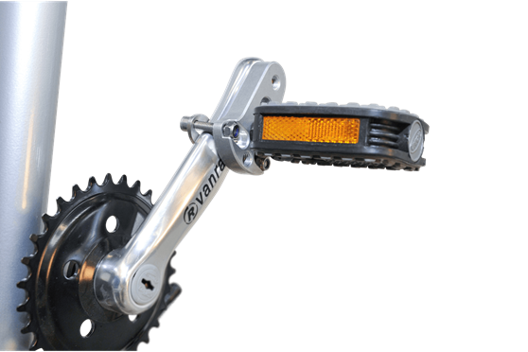
Motorische Fähigkeiten
Beweglichkeit
  Kann durch Gelenke oder Spastik eingeschränkt sein
  Ggf. Fahrrad anpassen (z.B. verkürzte Kurbel)
  Ggf. Beweglichkeit verbessern
Ausdauer
  Strecke entsprechend anpassen
Quelle Foto: https://www.vanraam.com/getmedia/07200a5a-b00e-47c1-bb16-d44327ce722c/8151-crankverkorter.png?width=558 [Zugriff: 14.03.2023]

Slide 6
Kognitive Fähigkeiten
Aufmerksamkeit und Konzentration
differenzierte Wahrnehmung
Reaktion
Orientierung
Erkennen von Gefahren
Einschätzen von Risiken
Erkennen von Ursache- und Wirkungszusammenhängen
Strategien der Problemlösung
Antizipationsfähigkeit

Slide 7
Fahreignung
Sollte mit Neurologen/in besprochen werden
Keine rechtlichen Verpflichtungen, jedoch persönliche Gefahrenvorsorge
Bei Führerschein folgenden Begutachtungskriterien:
  Körperliche und geistige Fähigkeiten (ggf. Kompensationsmöglichkeiten)
  Gefährdungspotenzial durch plötzlichen Kontrollverlust (z.B. erneutes Ereignis, epileptische Anfälle, …)
  Einsichts- und Kontrollfähigkeit oder sicherheitswidrige Einstellung
Ggf. Radfahrprüfung

Slide 8
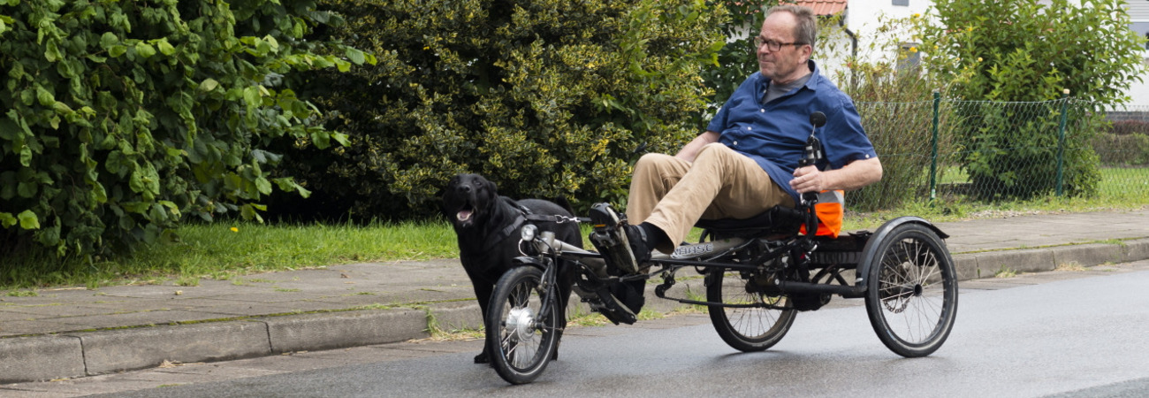
Fahrtraining
Notwendigkeit hängt stark von Einschränkungen ab
Auch subjektives Sicherheitsgefühl und Vorerfahrung beachten
Anfangs möglichst mit Therapeut*innen (Physio-, Ergo- oder Sport-) besprechen und testen
Fahrradfahrschulen für Erwachsene (z.B. über ADFC Dresden)
Speziell ausgebildete Therapeut_innen (leider sehr wenige)
Erst einmal außerhalb des Straßenverkehrs und langsames Steigern
Quelle Foto: https://www.schlaganfall-hilfe.de/de/fuer-betroffene/alltag-mit-schlaganfall/hilfsmittel-und-wohnraumanpassung/dreirad/ [Zugriff: 14.03.2023]

Slide 9
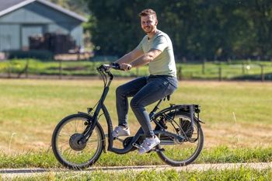
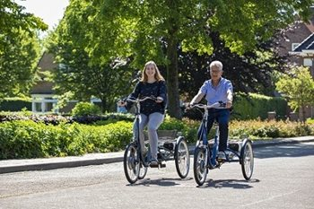
Fahrradauswahl
(Liege-) Dreiräder:
Auch bei Gleichgewichts- und Krafteinschränkungen häufig sicher nutzbar
Entlastet die Arme und Rücken
ggf. Einhänderumbauten
Ggf. Elektromotorenunterstützung
Zweiräder:
Ausreichend Gleichgewicht
niedriger Einstieg sinnvoll
Ggf. Einhänderumbauten
Ggf. Elektromotorenunterstützung
Quelle Foto: https://www.vanraam.com/de-de/beratung-inspiration/aktuell/fahrradfahren-nach-einem-schlaganfall [Zugriff: 14.03.2023]

Slide 10
Vielen Dank für Ihre Aufmerksamkeit

